Slide 1
公民探究與實作
05 如何擬定公民行動方案

Slide 2
目 次
公民行動方案的精神
擬定公民行動方案的步驟
方案執行與成效評估

Slide 3

壹
公民行動方案的精神

Slide 4

公民行動方案的精神
公民行動計畫理念來自美國的公民計畫（Project Citizen），旨在培養學童參與公共事務，學習溝通、參與和解決問題，幫助學生成為健全的公民。
108課綱期待學生主動採取行動以解決生活周遭的問題，並藉由調查與分析，擬定出具體可以執行的計畫或對策。

Slide 5
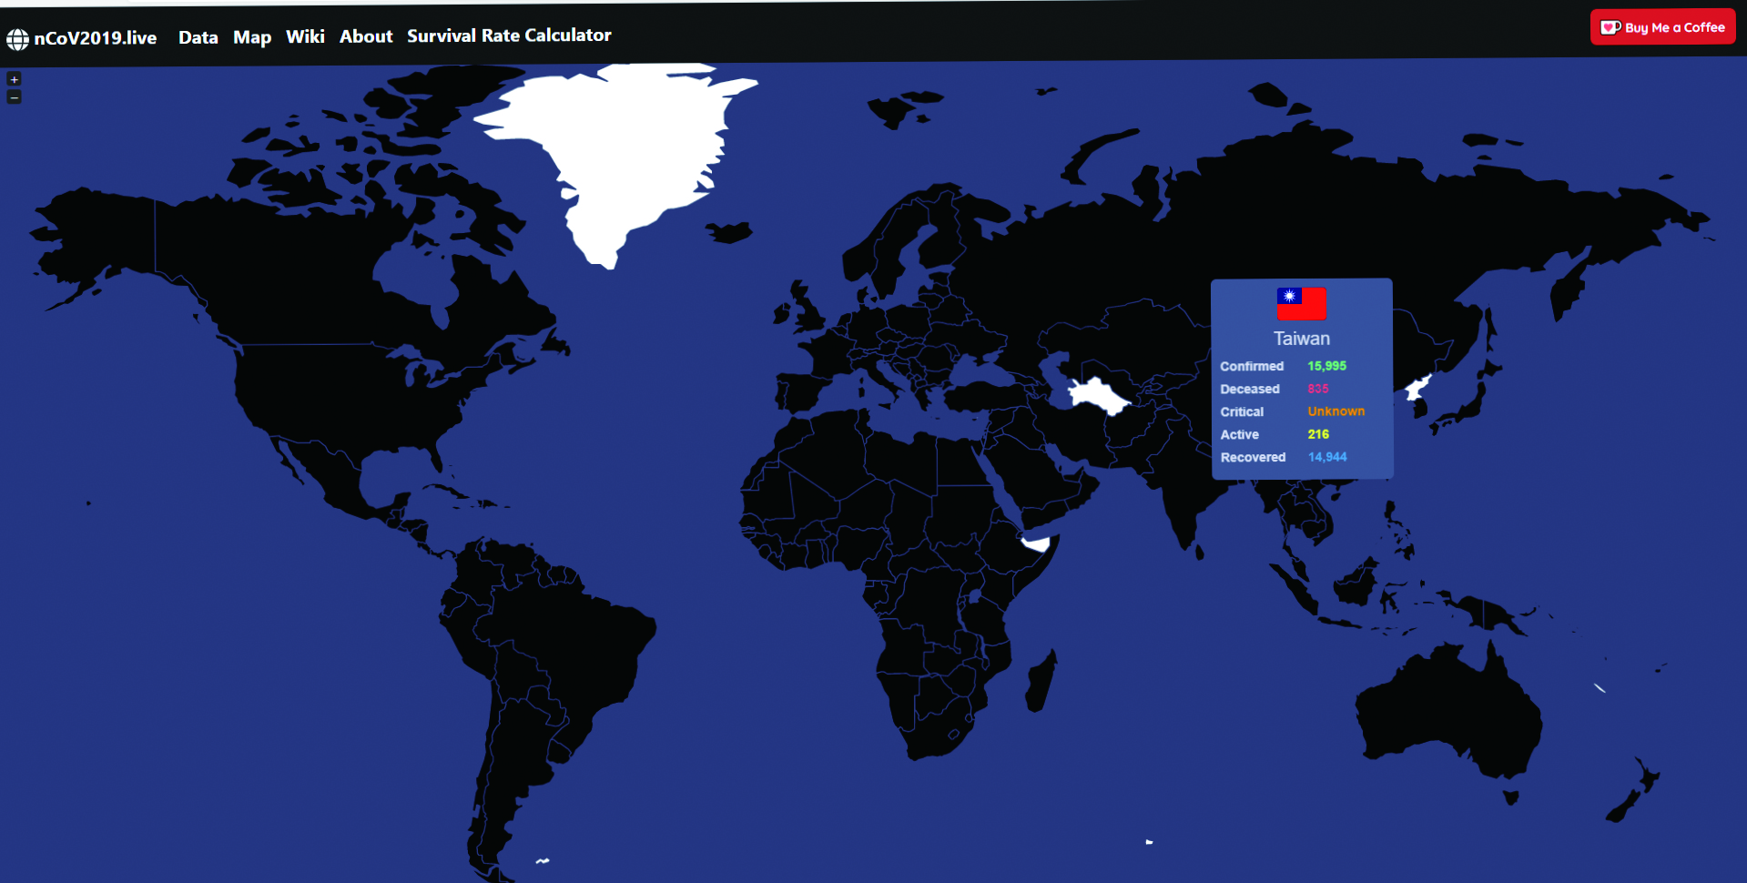
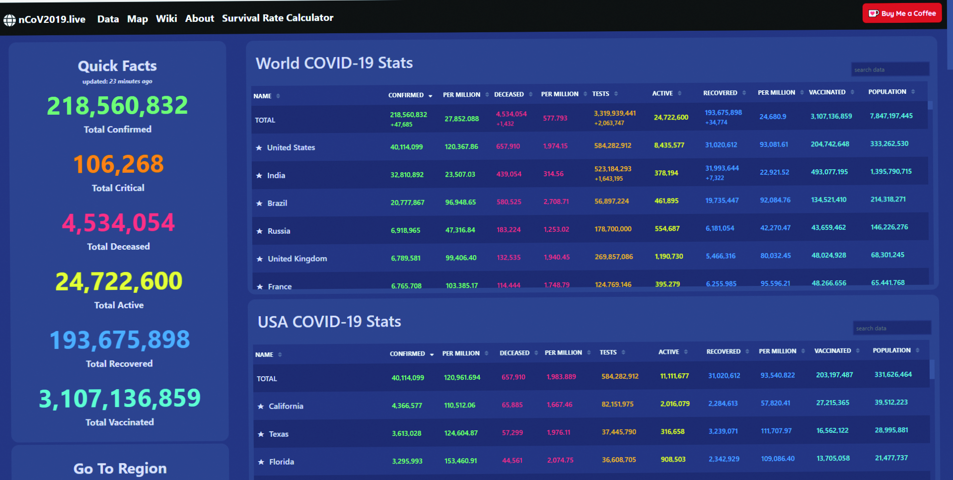
公民行動方案的精神
公民改變世界的實例：
2019年底新冠肺炎疫情開始肆虐，社會陷入恐慌，一位美國高中生Avi Schiffmann認為緩解恐懼的第一步就是資訊的公開透明，於是他發揮所長，架設世界各國疫情資訊網站彙整各國疫情資料。
‧高中生 Schiffmann 設計的疫情資訊網站。

Slide 6
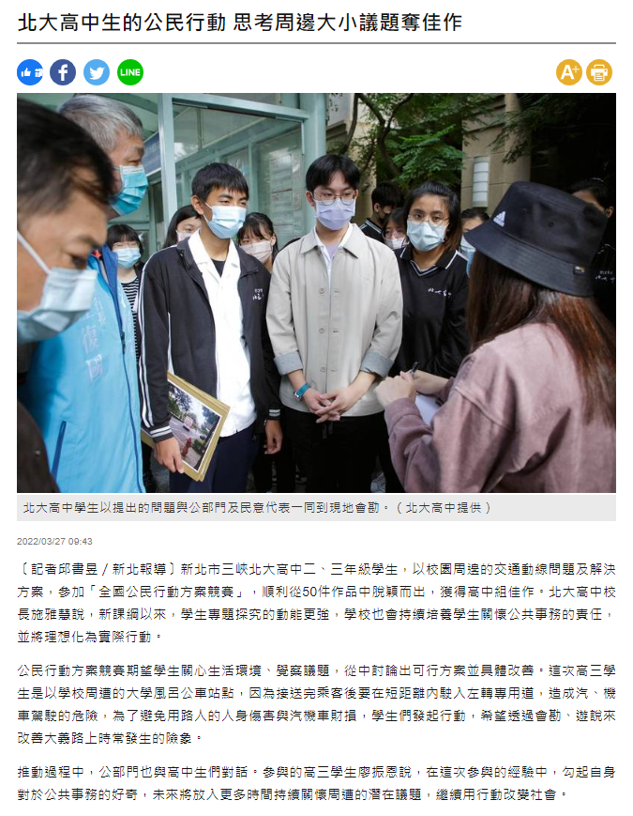
北大高中學生
改善學校周遭交通
高三學生以學校周遭的大學風呂公車站點，因為接送完乘客後要在短距離內駛入左轉專用道，造成汽、機車駕駛的危險，為了避免用路人的人身傷害與汽機車財損，學生們發起行動，希望透過會勘、遊說來改善大義路上時常發生的險象。
(自由時報)

Slide 7
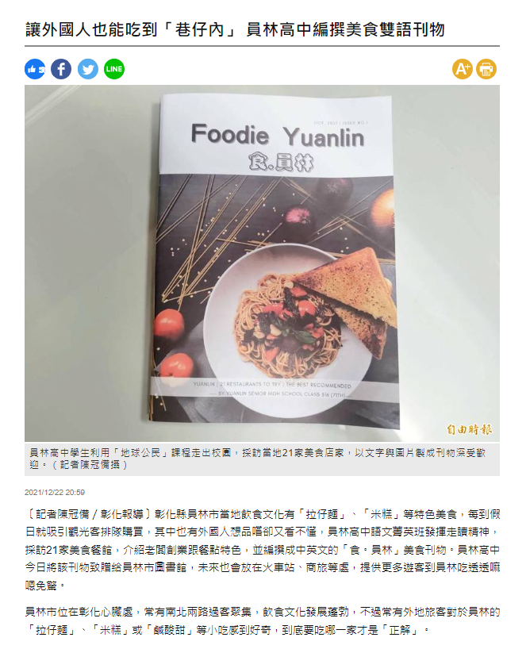
員林高中學生
編美食雙語刊物促文化交流
員林高中學生利用「地球公民」課程走出校園，實地採訪在地21間店家，以文字與圖片製成刊物，還結合所學附註英文介紹。
員林市公所表示，這本美食刊物記錄員林傳統小吃到時下打卡名店，甚至還有中英文對照，豐富性可說是員林美食刊物首創，未來會與學校討論是否加印，或將專刊濃縮成員林美食導覽宣傳折頁，放在火車站、商旅做為旅遊宣傳導覽手冊。
(自由時報)

Slide 8
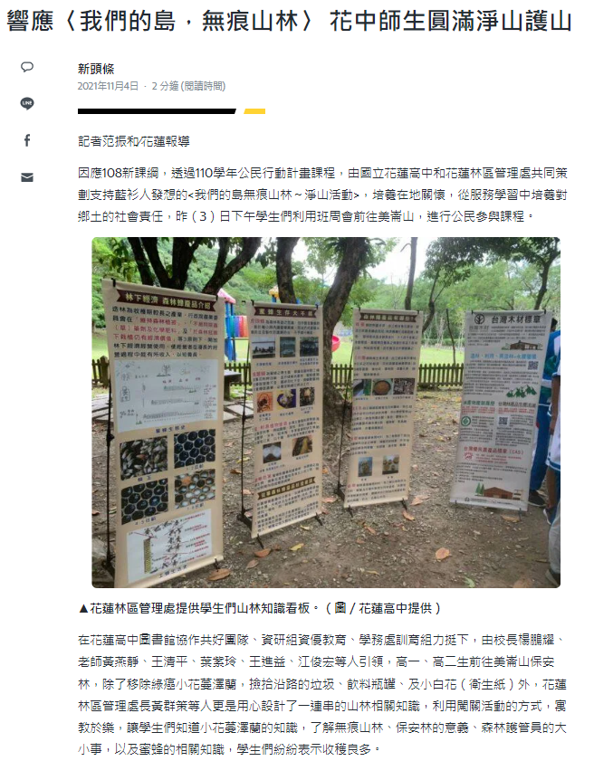
花蓮高中學生
淨山活動實踐環境保育
高一、高二生前往美崙山保安林，除了移除綠癌小花蔓澤蘭，撿拾沿路的垃圾、飲料瓶罐、及小白花（衛生紙）外，花蓮林區管理處長更設計了一連串的山林相關知識，利用闖關活動的方式，寓教於樂，讓學生們知道小花蔓澤蘭的知識，瞭解無痕山林、保安林的意義、森林護管員的大小事，以及蜜蜂的相關知識。 (新頭條)

Slide 9
貳
擬定
公民行動方案的步驟

Slide 10
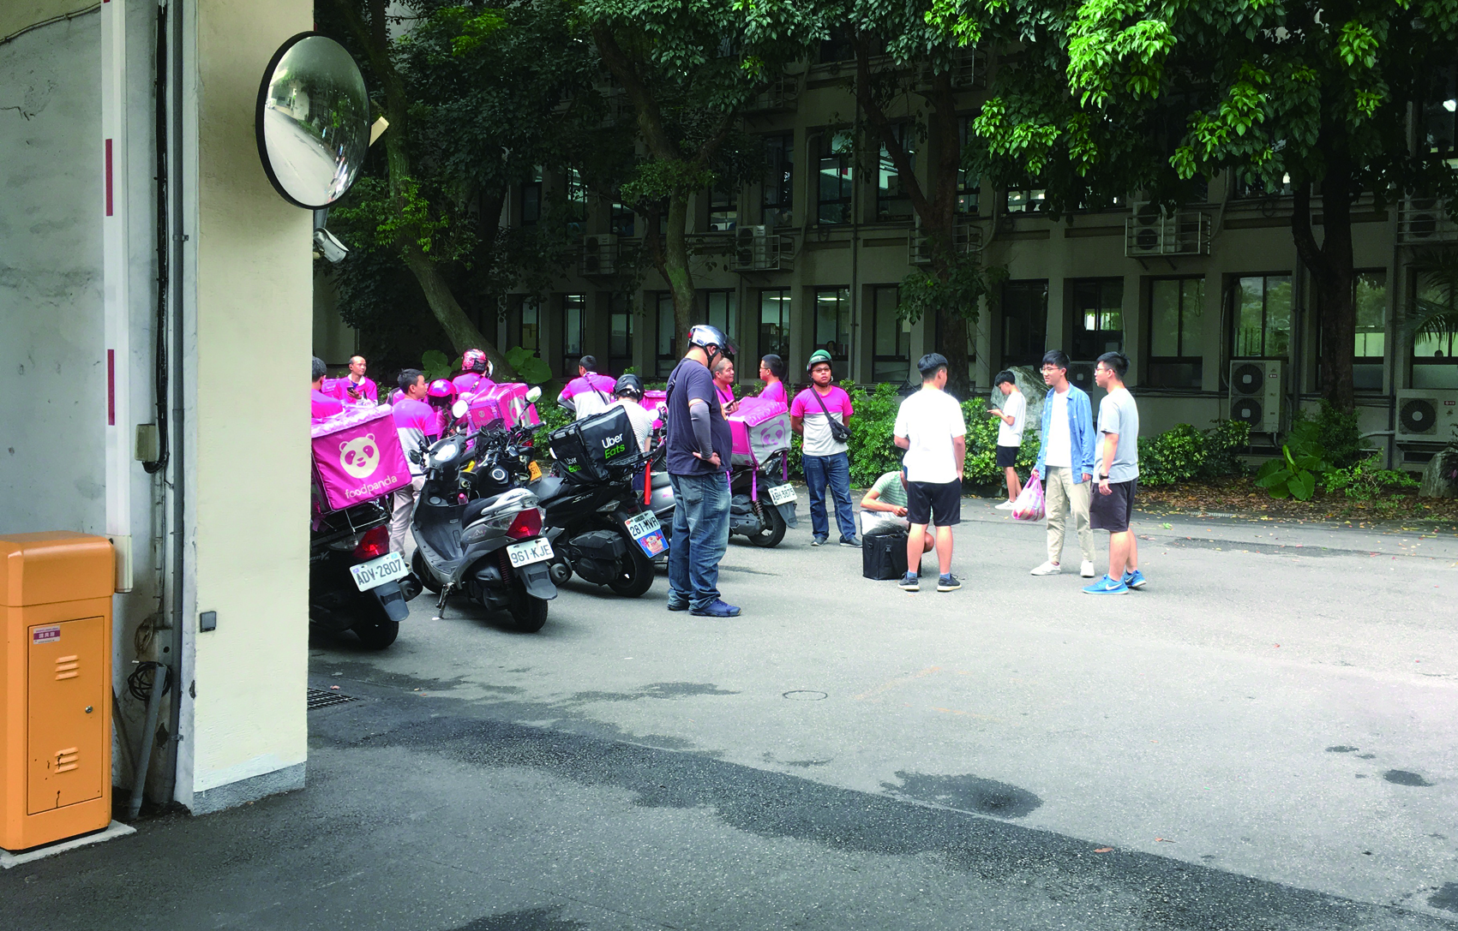
擬定公民行動方案
一、界定問題並設定目標
從日常生活當中找出有待解決的問題，例如班級、校園、社區等，且最好是自己經驗相關，接著利用5W1H進行分析。
界定問題時應一併設立預計達成的目標。
為了解決中午用餐時間合作社人潮擁擠的問題，行動方案要達成下列目標：
人平均取餐時間從15 分鐘降至10 分鐘。
學生對購買餐盒流程的滿意度顯著提升。
中午尖峰時段合作社的人數，不超過空間容納上限的70%。

Slide 11
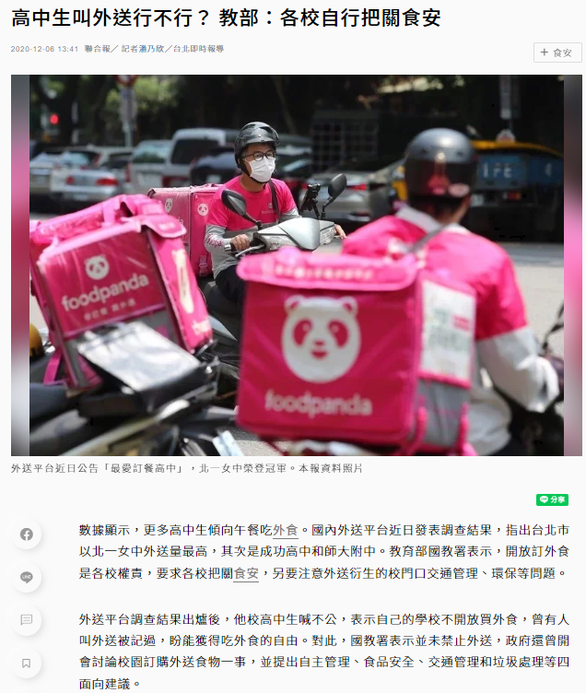
擬定公民行動方案
二、政策與利害關係人分析
(一) 政策與法規分析
檢視現行制度的缺陷，盤點目前有哪些與問題相關的法規或政策？有無替代方案？
若想遊說學校開放午餐叫外送，可以瞭解學校與營養午餐或餐飲衛生相關的規範、教育局或教育部有無行政命令等。

Slide 12

擬定公民行動方案
(二) 利害關係人分析
利害關係人(stakeholder)：有權力可以影響行動／決策，或被行動／決策影響的對象。
擬定行動方案時，必須盡可能通盤考量利害關係人的立場與看法，找出最大公約數，才能規劃出可行的行動方案。

Slide 13
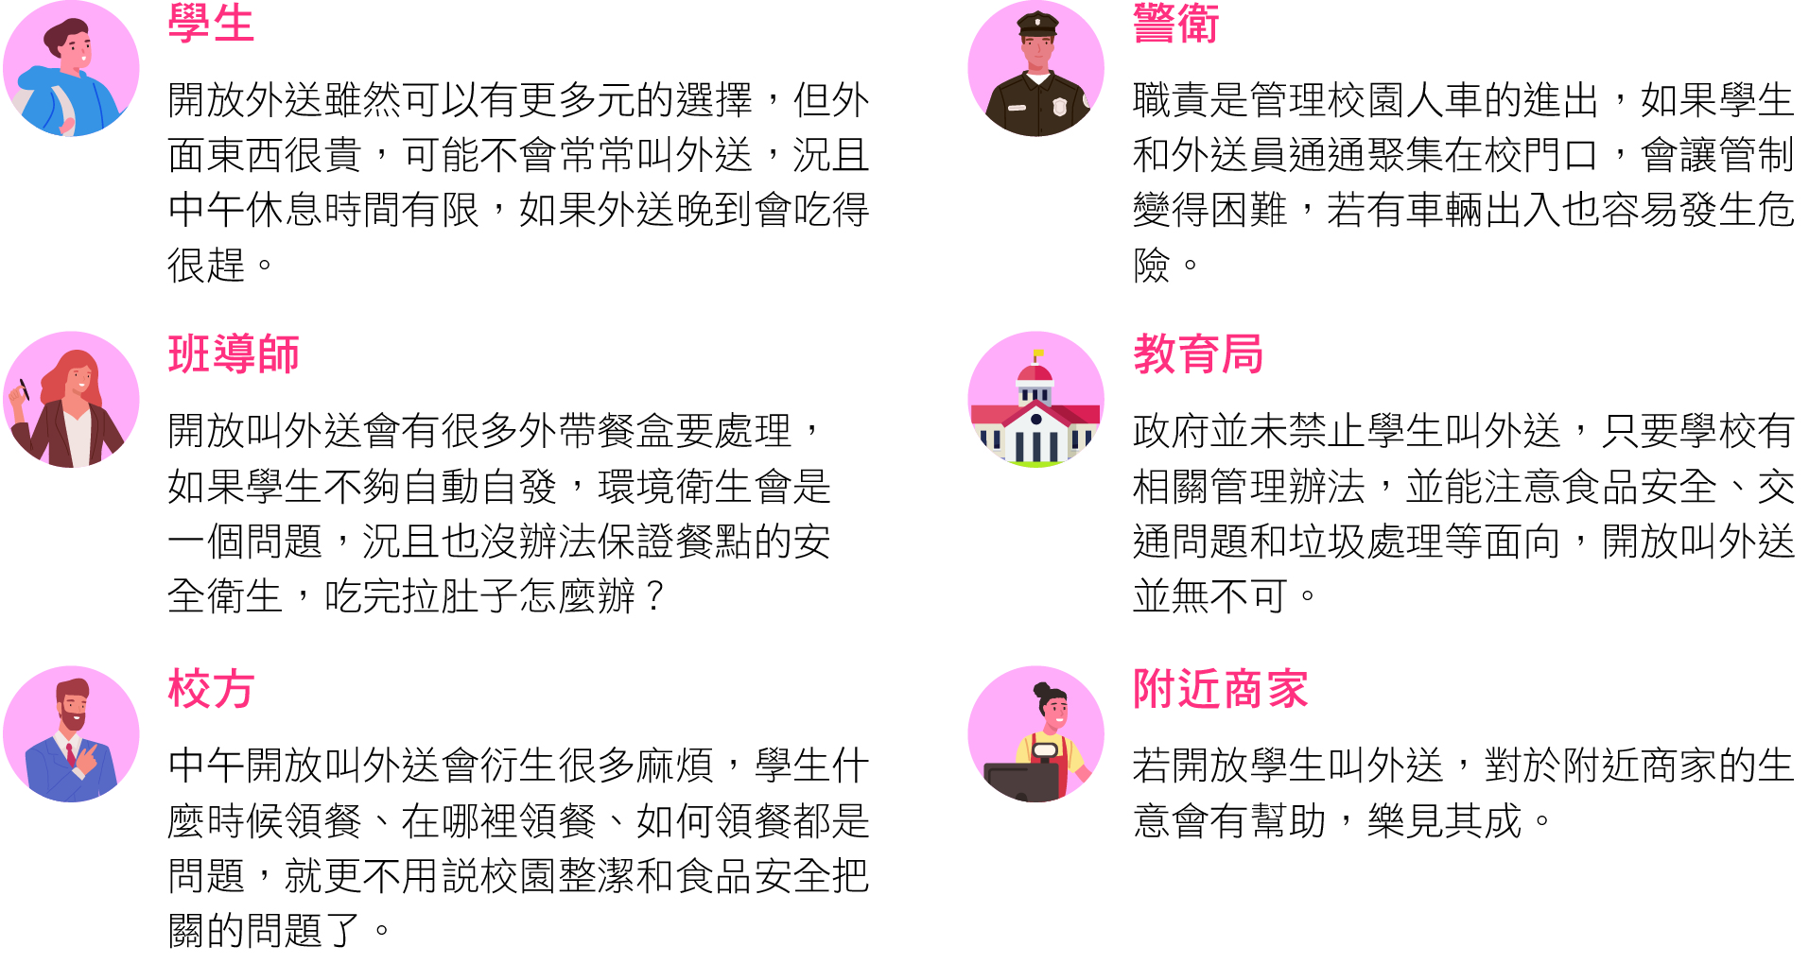
擬定公民行動方案

Slide 14

現學現賣
許多同學因為貪圖方便，違規穿越校門口的馬路，沒有走斑馬線。在人車來往的尖峰時刻，其實相當危險。若想針對此問題提出解決方案，你認為牽涉哪些利害關係人呢？
參考答案：學生、校方、汽機車駕駛、警察局、道路主管機關……
全班一起討論看看，是否還遺漏了誰？

Slide 15

擬定公民行動方案
三、擬定行動方案
綜合考量蒐集到的資料，擬定出可行的解決方案。方案往往無法滿足所有人的利益，是經過權衡與妥協的結果。
校方和警衛擔心校門口聚集太多外送員和學生，造成人員管制與秩序維護的困難，因此我們提出「劃設領餐區，限制領餐時間與人數」的政策方案，試著消除校方的疑慮，讓他們改變原先的態度。

Slide 16
SWOT 分析
SWOT分析是企業界常用的規劃評估工具，以「外部與內部」、「正面與負面」作為軸線，區分出優勢、弱點、機會和威脅等四大面向。其中，優勢與弱點屬於「內部因素」，而機會與威脅則屬於「外部因素」。
․優勢（Strengths）：計劃本身有什麼優點，或者比其他計畫更好的地方？
․劣勢（Weeknesses）：計劃本身有什麼缺點，或者比不上其他計畫的地方？
․機會（Opportunities）：外在的法規、政策或環境條件對計畫可能有什麼助益？
․威脅（Threats）：外在的法規、政策或環境條件對計畫可能有什麼損害？

Slide 17

參
方案執行與成效評估

Slide 18

評估方案成效的方法
一、成本效益分析
將執行某個方案的成本與效益（時間、金錢）量化為數據。若獲得的效益高於成本就繼續進行，反之就停止。
人們往往無法計算出所有成本，也不是所有的成本、效益都能被量化。

Slide 19

評估方案成效的方法
二、焦點團體訪談
召集一小群人（6至12人）進行訪談，藉由受訪者之間的討論，蒐集質化的意見回饋。
主持人的角色非常重要，必須掌握討論焦點，適時引導，盡可能讓所有參與者都有機會發言。
‧焦點訪談示意圖。

Slide 20

評估方案成效的方法
三、問卷調查
分別在行動方案執行前後發放同一份問卷，藉由比較、分析兩次問卷獲得的結果，瞭解行動方案的實施成效。
坐而言不如起而行，現在就開始行動吧！
‧問卷調查示意圖。

Slide 21
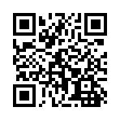
民間公民與法治教育基金會每年都會舉辦「公民行動方案競賽」，鼓勵學生關心生活環境、挖掘公共議題，培養解決問題、人際溝通的能力。
若你對比賽有興趣，可以到網站上看看歷年的作品找靈感，若有興趣也可以組隊報名！掃QRcode 獲得更多相關資訊。

Slide 22


第10屆全國公民行動方案競賽(2020-2021）得獎作品
․佳作：臺中二中／中清五義路魯咪「學校周邊交通問題（中清五義路口）」
․優選：桃園武陵高中／ Teletubbies「性別友善廁所實施計畫」
資料來源：https://www.youtube.com/v/IWCp4DY3IEU
資料來源：https://www.youtube.com/v/pBkzHWlcNYI

